Slide 1
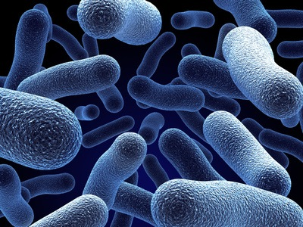
Экофизиология микроорганизмов

Slide 2
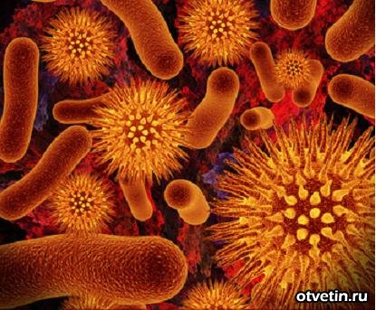
Микроорганизмы - мельчайшие организмы, имеющие различное строение и разнообразные биологические свойства. Микроорганизмы могут иметь как клеточную организацию, к ним относятся грибы, простейшие, бактерии, так и представлять собой неклеточные формы жизни - вирусы.

Slide 3
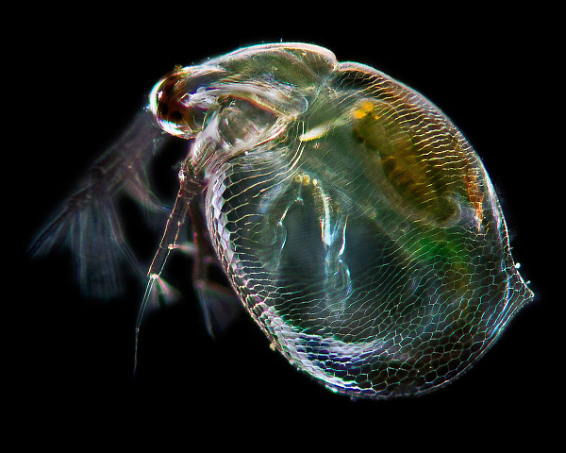
На каждом сантиметре нашей кожи находиться как минимум 2000 бактерий. Каждая из которых дышит, питается а иногда даже перемещается в пространстве.
Мы переносим на себе больше микробов, чем имеем клеток в организме.

Slide 4
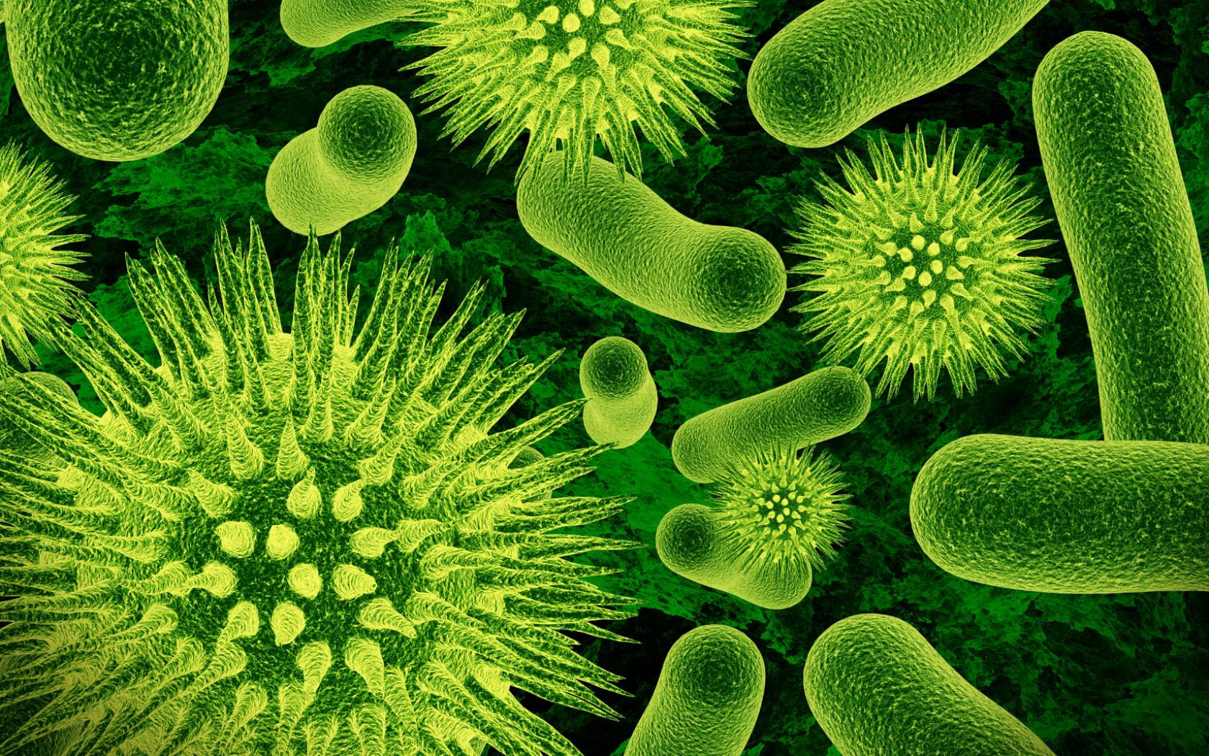
Влияние температуры на микроорганизмы:
Микробы сравнительно легко переносят низкие температуры. Высокая температура губительно действует на микробов, так как вызывает свертывание (коагуляцию) их белков.
Однако колебания температуры для них вредны. Большинство микроорганизмов погибает при многократных замораживаниях и оттаиваниях.
Неспоровые и споровые формы микробов обладают неодинаковой устойчивостью по отношению к высокой температуре.

Slide 5
Кислотность среды:
По отношению к оптимальным для роста значениям рН микроорганизмы делятся на ацидофильных (0-5,5), нейтрофильных (5,5-7,5) и алкалифильных (7,5-12,0).
Большинство грибов и водорослей развивается при пониженных значениях рН, значительная часть цианобактерий относится к алкалифилам, а основная масса бактерий – нейтрофилы.
Даже при экстремальных значениях рН окружающей среды внутри клетки поддерживается постоянная кислотность.
У растительных клеток реакция цитоплазмы слабокислая (5,0-6,0), у животных ~ 7,0. Алкали- и ацидофильные микроорганизмы имеют рН цитоплазмы на уровне ~ 7,5.
рН-толерантные микроорганизмы могут в определенных пределах изменять рН среды, образуя кислые или щелочные продукты. Ярким примером регулирования рН среды бактериями является двухфазный процесс масляно-кислого и ацетонобутилового брожения.

Slide 6
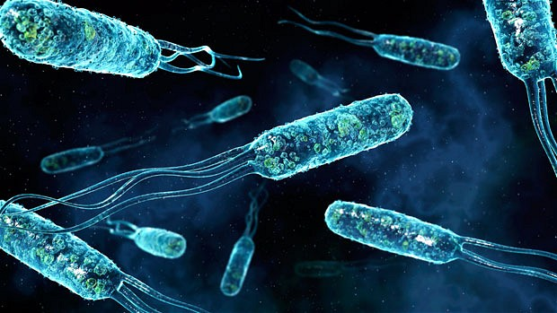
Активность воды и соленость:
Важным количественным показателем доступности воды, которая необходима микроорганизмам для осуществления метаболизма, является активность воды а_{w}. Она определяется как отношение давления паров раствора к давлению паров чистой воды. Значение а_{w} при котором возможен рост микроорганизмов, составляет от 0,99 до менее 0,7.
Некоторые микроорганизмы столь чувствительны к понижению активности воды, что даже не способны расти на твердых средах. Другие, называемые ксерофилами, предпочтительно растут при низких значениях а_{w}.

Slide 7
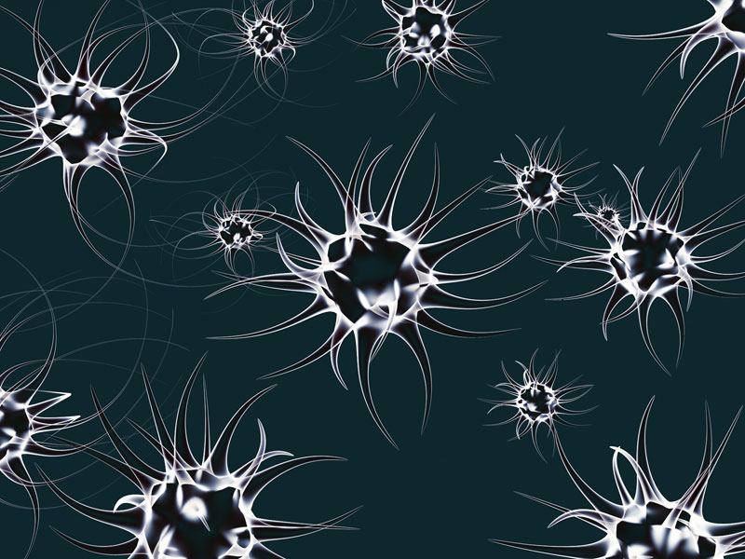
Активность воды и соленость:
Природными средами с высокими концентрациями разных солей являются соленые и содовые озера, солонцы, солеварни, Мертвое море. При заготовке продуктов издавна используют высокие концентрации поваренной соли и сахара.
Микроорганизмы, способные существовать в растворах с высокой концентрацией веществ, называются осмофилами. Наиболее изучены среди них те, которым необходимо повышенное содержание поваренной соли (галофилы). Они подразделяются на несколько групп. Галотолерантные микроорганизмы (например, из рода Streptococcus) выдерживают до 10% (2,0 М) соли в среде, но предпочитают расти при низкой ее концентрации. Слабогалофильные представители, в частности из рода Vibriо, растут при содержании соли от 2 до 5% (0,2-0,5 М). Большинство морских обитателей относится к умеренным галофилам. Интервал солености для них составляет 5-15% (0,5-2,5 М) NaCl. Экстремальные галофилы (например, галоархеи) растут при содержании соли от 15% (2,5-5,2 М) и до насыщения. Негалофильные (пресноводные) микроорганизмы растут при содержании соли не более 0,01%, а более высокие концентрации подавляют их развитие.

Slide 8
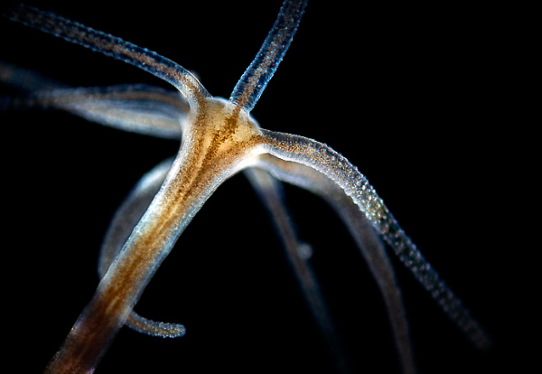
Редокс-потенциал и кислород:
Определение "редокс" происходит от сокращения двух слов: редукция - восстановление и оксидация – окисление.
Микроорганизмы используют энергию окислительно-востоновительных реакций, поэтому одним из важнейших факторов, влияющих на их развитие является окислительно-восстановительный потенциал среды Eh. Значение Eh характеризует восстановленность среды и определяет термодинамическую возможность осуществления ОВР.
Жизнедеятельность микроорганизмов приводит к изменению ОВ потенциала среды. Основными восстановителями в природе служат H2 и H2S, часто образуемые микроорганизмами, главный окислитель - продукты оксигенных фототрофов, молекулярный кислород.

Slide 9
Кислород выступает по отношению к микроорганизмам не только как фактор, определяющий ОВ условия среды и возможность протекания многих химических реакций, но и как важнейший катоболический субстракт, акцептор электронов для аэробных организмов.
Аэробов можно обнаружить в хорошо аэрируемых биотопах: воздухе, сухой почве, на камне, поверхности кожи и т.д. К ним относятся многие тионовые, нитрифицирующие бактерии, разнообразные органотрофы, большинство актиномицетов и грибов. Микроаэрофилы (водные спирилы) нуждаются в низкой концентрации О2, и часто обладают высоким сродством к нему, что позволяет им развиваться в зонах пониженого содержания О2.
В отличии от облигатных аэробов, использующих в качестве акцептора электронов при дыхании только О2, факультативные аэробы (анаэробы) могут переключатся с аэробного метаболизма на анаэробный, например с дыхание на брожение. Пример: дрожи. Факультативные аэробы - энторобактерии, большинство денитрификаторов, пурпурные несерные бактерии.

Slide 10
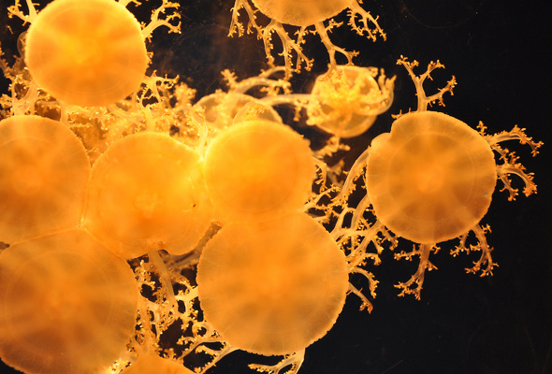
Свет:
Солнечный свет, используемый в реакциях фотосинтеза, служит основным источником энергии для подавляющего большинства экосистем на Земле.
Свет часто оказывается лимитирующим фактором. Поэтому фототрофные микроорганизмы обладают многочисленными механизмами, позволяющими использовать его энергию с максимальной эффективностью. Большинство фототрофных микроорганизмов способны к фототаксису и могут занимать местоположение с оптимальной освещенностью. Содержание фотосинтетических пигментов, количество тилакоидов, светособирающих ловушек, площади фотосинтезирующих мембран - способы адаптации к свету микроорганизмов.
Фототрофные микроорганизмы различаются по отношению к освещенности - от светолюбивых (цианобактерия Anabaena flos-aquae, симбионты лишайников, галобактерии) до низкой освещенности пещер - цианобактерия scytonema julianum.

Slide 11
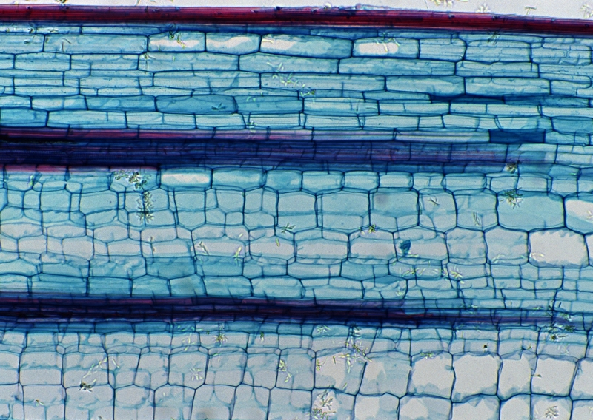
Все фототрофы приспособлены к суточным и сезонным ритмам. Большинству из них свойственно накопление на свету разногобразных запасных веществ. У многих фототрофов метаболизм гибкий и они способны не только к переживанию, но и к росту в отсутствии света.
Метаболизм многих фототрофов меняется не только при смене света и темноты, но и в условиях промежуточной осещенности (на расвете и в сумерки).
Универсальный механизм адаптации к свету высокой интенсивности и защиты от токсичных форм фотосенсибилизированного кислорода - синтез каротиноидного пигмента. Характерный пример - яркая окраска микроорганизмов, живущих в условиях высокой освещенности.

Slide 12
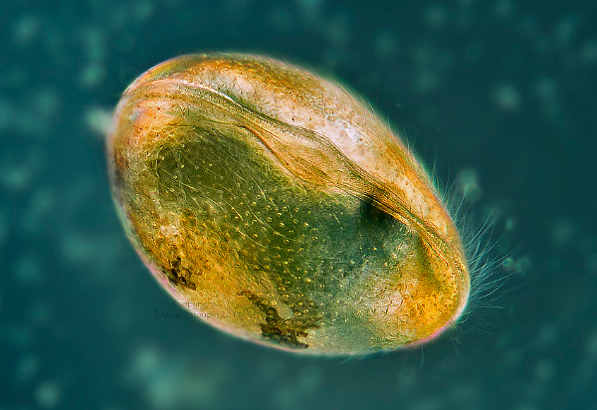
Концентрация питательных веществ:
Микроорганизмы для питания используют самые разнообразные вещества. Для них необходимы минеральные вещества (сера, фосфор, калий, кальций, магний, железо) и органогены, т. е. элементы, входящие в органические соединения (кислород, водород, углерод и азот). Кроме того, в очень малых количествах. Для нормального развития микроорганизмов требуются микроэлементы (цинк, бор, кобальт, марганец), которые содержатся в водопроводной воде и минеральных солях.
Сложные процессы питания микроорганизмов осуществляются с помощью ферментов, или энзимов. Ферменты, выделяемые микроорганизмами в окружающую среду, называются экзоферментами, а ферменты, тесно связанные с их клеткой, - эндоферментами. Первые подготавливают питательные вещества для всасывания через оболочку клетки, вторые внутри клетки превращают поступившие вещества в составные части клетки.

Slide 13
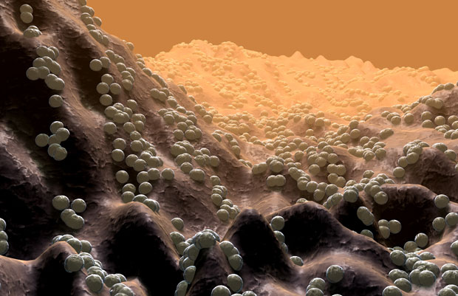
По способу использования углерода микроорганизмы делятся на автотрофов и гетеротрофов:
Автотрофы усваивают углерод из углекислоты воздуха . Микроорганизмы усваивают углекислоту с помощью хемосинтеза, т.е. энергии, получаемой при окислении некоторых минеральных соединений.
Гетеротрофы усваивают углерод только из готовых органических соединений. К ним относятся микроорганизмы брожения, гнилостные и патогенные (болезнетворные) микроорганизмы.

Slide 14
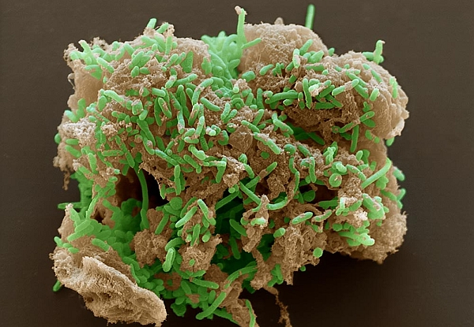
Местоположение:
Микроорганизмы обитают почти повсеместно, где есть вода, включая горячие источники, дно мирового океана, а также глубоко внутри земной коры. Они являются важным звеном в обмене веществ в экосистемах, в основном выполняя роль редуцентов, но в некоторых экосистемах они - единственные производители биомассы -продуценты.
Микроорганизмы, обитающие в воде, участвуют в круговороте серы, железа и других элементов, осуществляют разложение органических веществ животного и растительного происхождения, обеспечивают самоочищение воды в водоемах.
Впрочем, не все микроорганизмы приносят человеку пользу. Часть микроорганизмов является условно-патогенной или патогенной для человека и животных. Некоторые микроорганизмы вызывают поражение сельскохозяйственной продукции, приводят к обеднению почвы азотом, вызывают загрязнение водоемов, накопление ядовитых веществ (например, микробных токсинов).

Slide 15
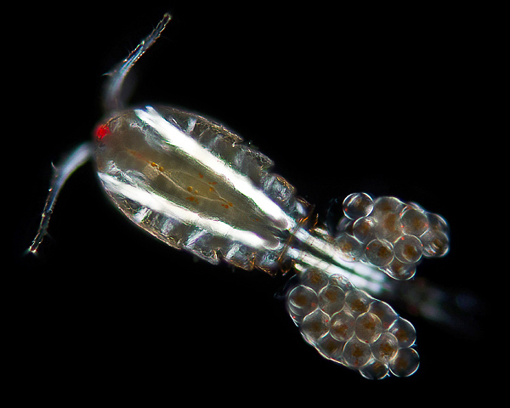
Дифференциация и переживание неблагоприятных условий:
Многие микроорганизмы способны к дифференциации в процессе их естественного развития и процессе изменения условий обитания.
Важное значение для выживания в неблагоприятных условиях имеет образование покоящихся форм: цист, конидий, акинет, экзо- и эндоспор.
Другим случаем приспособления к неблагоприятным условиям рассматривают так называемое некультивируемое состояние (потеря способности прорастать на питательных средах), свойственное некоторым не образующим спор бактериям.

Slide 16
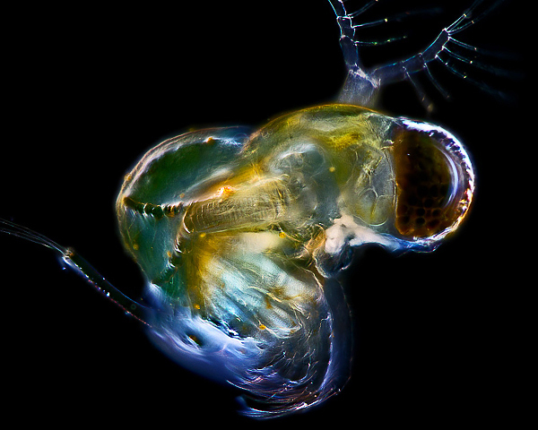
Согласно правилу Гаузе, два вида со сходными пищевыми потребностями не могут занимать одну экологическую нишу.
Экологическая ниша- совокупность условий, в которых возможно существование вида.
Экологические ниши могут быть узкими и широкими, что связано с узкой или широкой специализацией организмов по метаболическим возможностям.

Slide 17
Экологические ниши
Реализованная экологическая ниша – ниша, занимаемая организмом в действительности, всегда оказывается более узкой, чем потенциальная
Потенциальная экологическая ниша – та ниша, которую организм с данным свойствами мог бы занять.

Slide 19
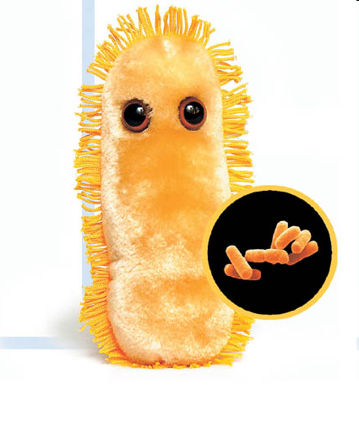
Спасибо за внимание!

